Slide 1
স্বাগতম

Slide 2
শিক্ষকপরিচিতি
অঞ্জনা রানী সিংহ
প্রধান শিক্ষক
সেকান্দরদী সরকারিপ্রাথমিক বিদ্যালয়
পলাশ , নরসিংদী ।

Slide 3
পাঠপরিচিতি
বিষয়ঃ বাংলা ।
পাঠের শিরোনামঃ আমাদের এই বাংলাদেশ।
শ্রেণিঃ তৃতীয়।
পাঠ্যাংশঃ সূর্য ওঠার-------------------------বাংলাদেশ।
সময়ঃ ৫০মিনিট

Slide 4
শিখনফল
১। কবিতাংশের মূলভাব শুনে বলতে পারবে।
২। কবিতাংশটুকু আবৃত্তি করতে পারবে।
৩। কবিতাংশের শব্দ দিয়ে বাক্য তৈরি করতেপারবে।
৪। প্রসংগ অনু্যায়ী প্রশ্নের উত্তর দিতে পারবে ।

Slide 5
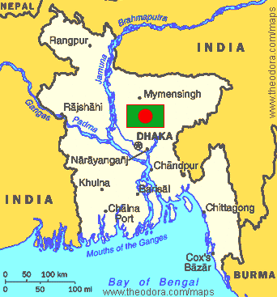
আমাদের এই বাংলাদেশ

Slide 6
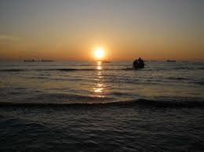

Slide 8
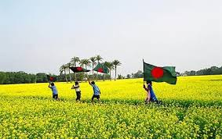

Slide 9
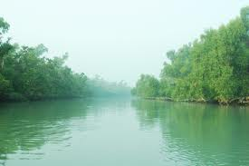
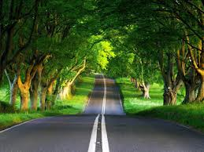

Slide 10
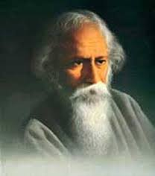
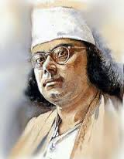
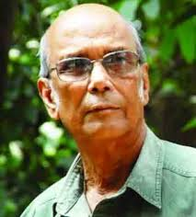

Slide 11
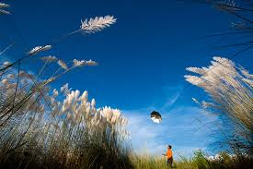
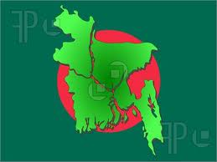

Slide 12
শিক্ষকের পাঠ
শিক্ষার্থীর পাঠ

Slide 13
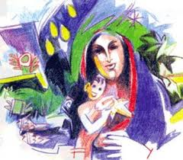
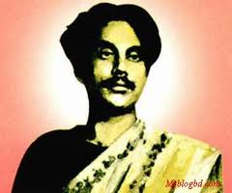
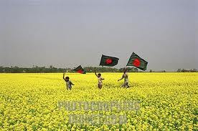
শব্দ দিয়ে বাক্য তৈরি
প্রিয়-
পছন্দ করা হয়এমন।
মা আমার খুব প্রিয়
নজরুল আমাদের জাতীয় কবি
কবি-
যিনি কবিতা লেখেন
স্বাধীন-
মুক্ত
আমরা স্বাধীন দেশের মানুষ

Slide 14
দলীয় কাজঃ
দলেরনাম | কাজ
শাপলা | কবিতাংশের মূল ভাব৩টিবাক্যেলিখ।
গোলাপ | কবিতাংশের মূল ভাব৩টিবাক্যেলিখ
বেলী | কবিতাংশের মূল ভাব৩টিবাক্যেলিখ
জবা | কবিতাংশের মূল ভাব৩টিবাক্যেলিখ
পদ্ম | কবিতাংশের মূল ভাব৩টিবাক্যেলিখ
টগর | কবিতাংশের মূল ভাব৩টিবাক্যেলিখ

Slide 15
মূল্যায়ন
১। সূর্য ওঠার পূর্ব দেশ কোনটি ?
২।কবি বাংলাদেশকে বীরের দেশ বলছেন কেন?
৩।বাংলাদেশ সর্ম্পকে ৩টি বাক্য বল ।
৪।কবির দেশ বীরের দেশ লাইনটি বুঝিয়ে বল ।

Slide 16
আমদের এই বাংলাদেশ

Slide 17
ধন্যবাদ

